Slide 1


Sistema de Gestión para Organizaciones Educativas (SGOE) bajo la Norma ISO 21001:2018
Universidad Pedagógica Nacional
Unidad UPN 099 Ciudad de México, Poniente
Unidad Certificada Bajo la Norma ISO 21001:2018
Alcance: Procesos Enseñanza- Aprendizaje de la Maestría en Educación con Campo en Planeación Educativa (MECPE)
Dra. Guadalupe A. Aguilar Ibarra
Representante de la Dirección
Ciudad de México, 01 de octubre de 2022.

Slide 2
Introducción
La Norma ISO 21001:2018, describe un Sistema de Gestión dirigido a organizaciones educativas de todo tipo, cubre todos los niveles, desde educación inicial hasta estudios de postgrado.
Incluye principios de calidad específicos para su correcta implantación, tales como transparencia o respeto por el aprendizaje y el estudiante.
El Comité de Proyecto ISO/PC 288, “Sistemas de Gestión para Organizaciones Educativas”, lideró este trabajo en el que participan 35 países.
Pueden estar constituidas por una única persona, una empresa, corporación, firma, autoridad, institución, o asociación. Los destinatarios de los productos y servicios de estas organizaciones son en primer lugar, los estudiantes, pero también lo son otras partes interesadas a las que estas entidades se comprometen a atender y satisfacer en virtud de sus propios objetivos.
ISO 21001:2018, es un sistema de gestión orientado a que las organizaciones educativas alcancen la eficacia en su funcionamiento.
El modelo de gestión contempla la identificación de indicadores para monitorear, medir, evaluar y analizar el desempeño de la organización educativa y su eficacia.

Slide 3
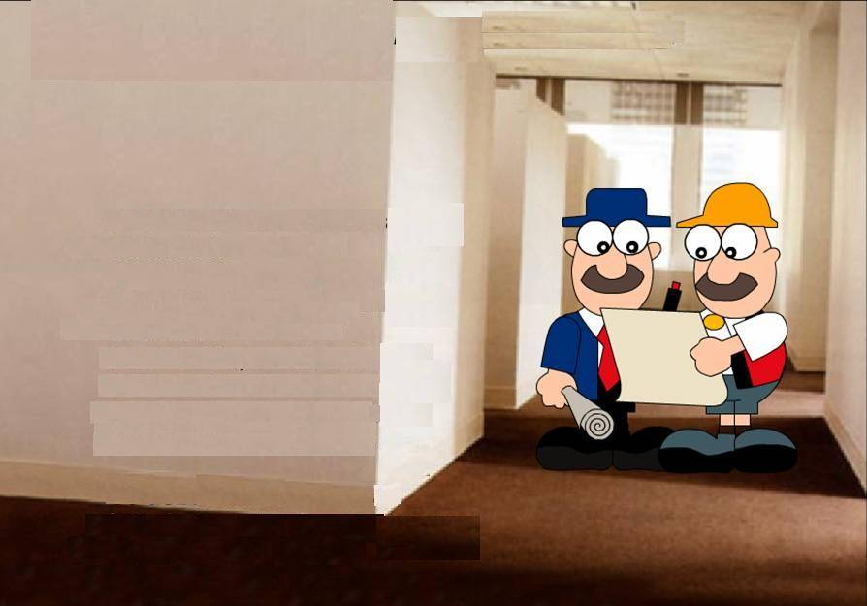

Objetivo de la capacitación:
Conocer en qué consiste el modelo ISO 21001:2018, cuáles son sus características y los beneficios que aporta a la Unidad UPN 099 Ciudad de México, Poniente

Slide 4

Documentos base del SGOE de la Unidad UPN 099 CDMX, Poniente
Los siguientes documentos son localizables en el Sitio Web de la Unidad www.upn099.mx sección Intranet

Slide 5
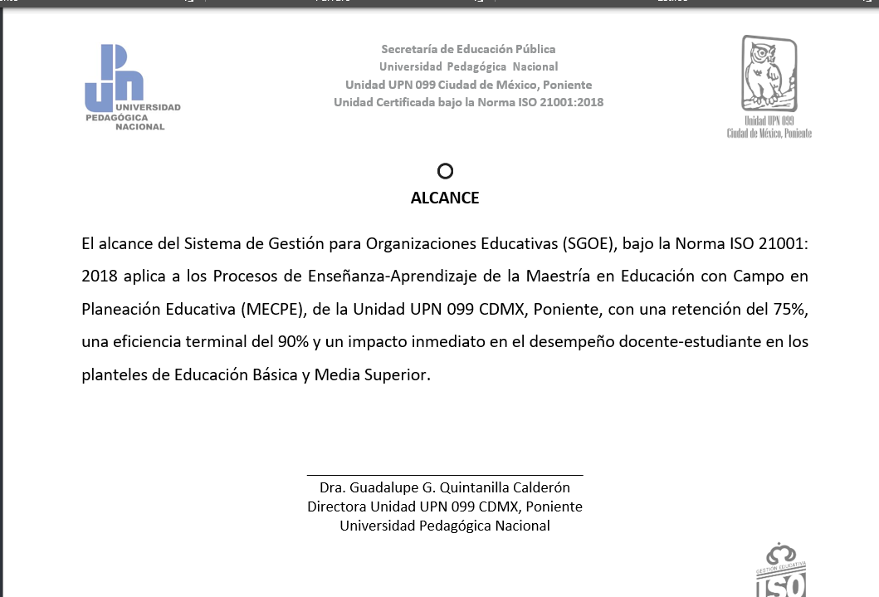
Alcance

Slide 6
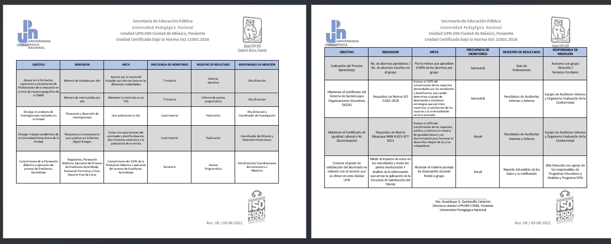
Objetivos

Slide 7
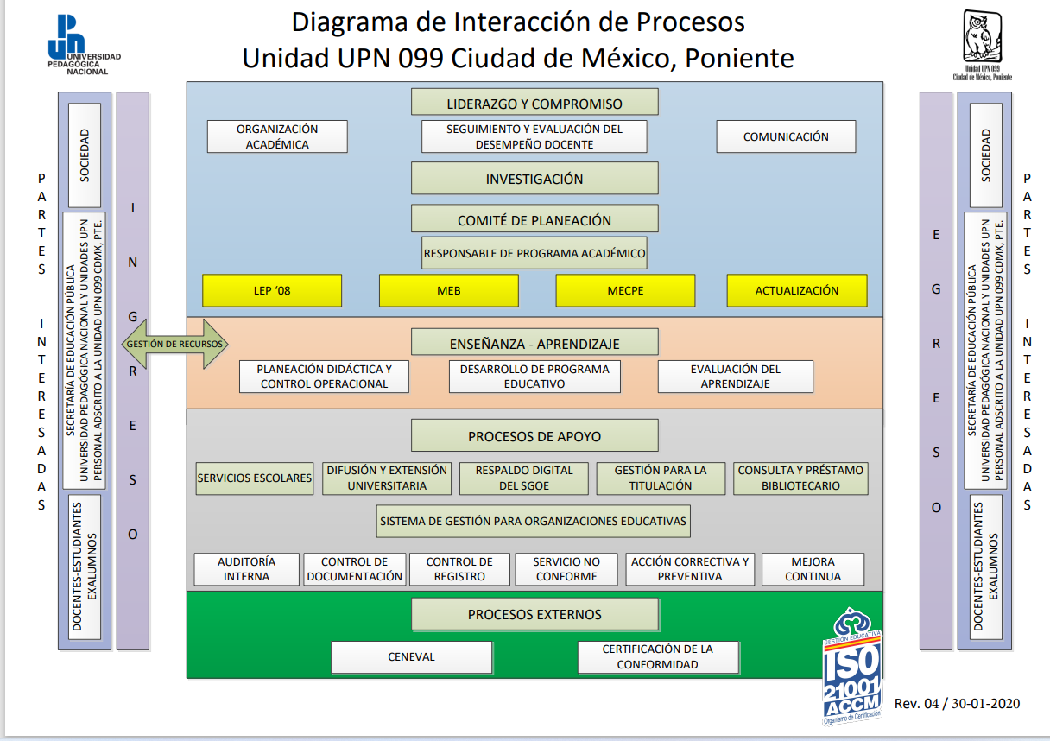
Diagrama de Interacción de Procesos

Slide 8
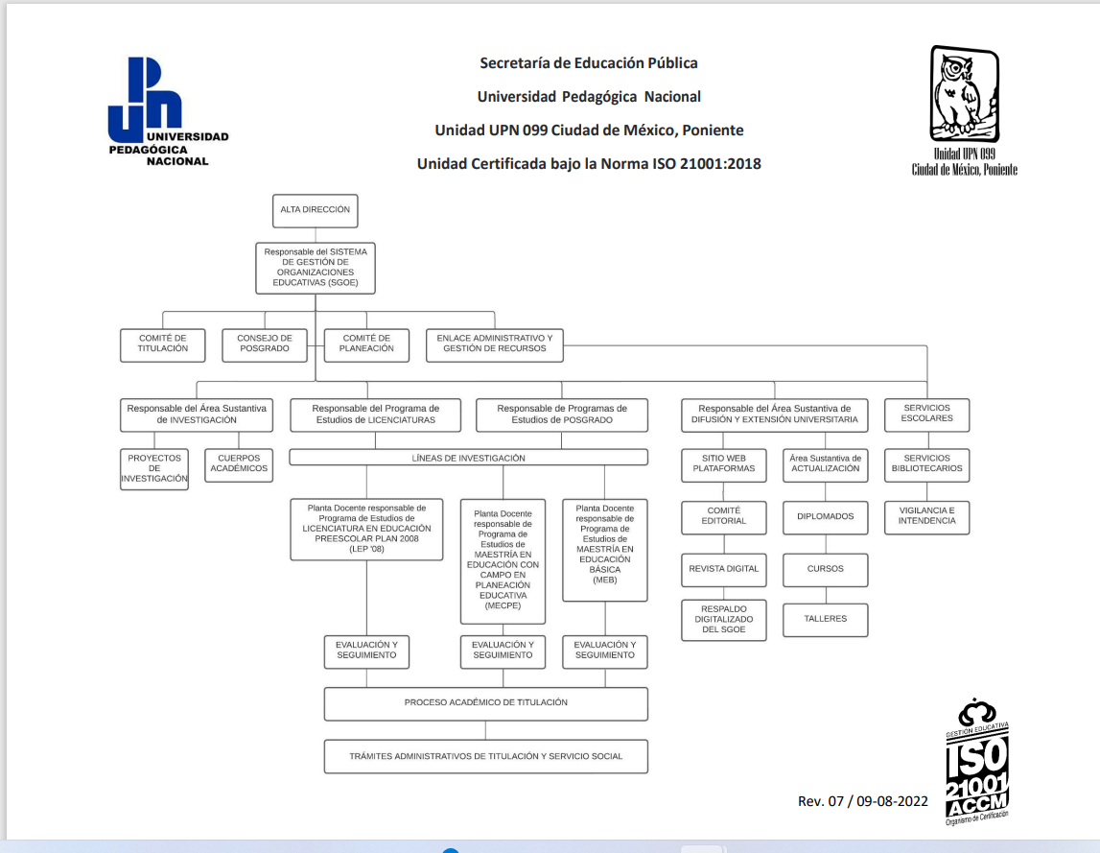
Organigrama

Slide 9
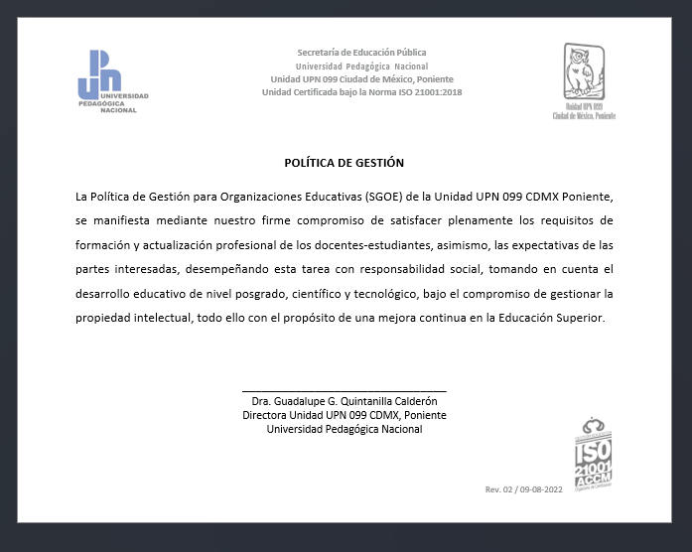
Política de gestión

Slide 10
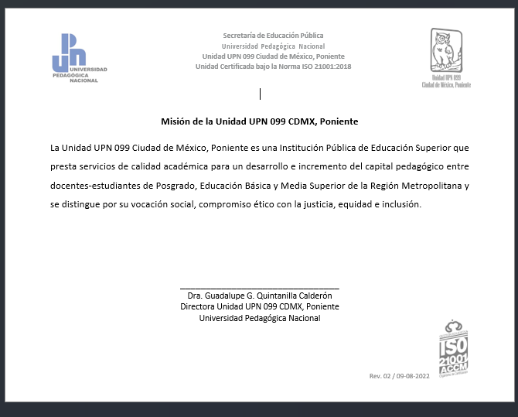
Misión

Slide 11
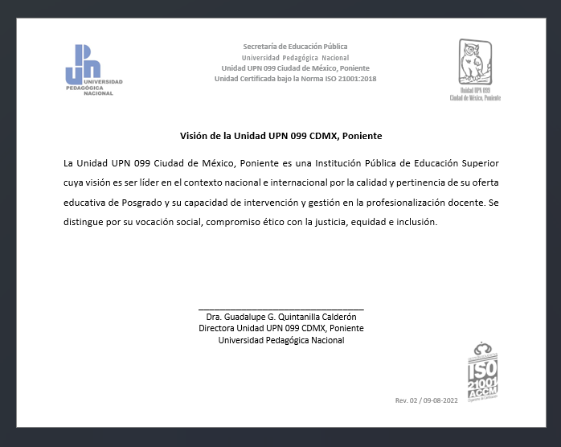
Visión

Slide 12
Requerimientos Operativos del ISO 21001:2018
El modelo de gestión tiene una serie de requerimientos, relacionados con el funcionamiento académico de la institución. Se hace mucho hincapié en el desempeño curricular de la organización educativa. Los requerimientos operativos del ISO 21001:2018, son los siguientes:
Diseño y desarrollo curricular
Evaluación del diseño y desarrollo curricular
Diseño y desarrollo del resultado del aprendizaje

Slide 13

Monitoreo en ISO 21001:2018
La eficacia de la organización educativa, desde ISO 21001:2018, la supervisa, a través de acciones de monitoreo y revisiones periódicas. El monitoreo incluye:
Evidencia de la satisfacción de los usuarios de los servicios educativos que se ofrecen en esta Unidad UPN.
Manejo de quejas.
Retroalimentación en:
Eficacia de los Programas Educativos (PE)e impacto de la organización en la comunidad.
Las revisiones contemplan:
Auditorías internas haciendo especial hincapié en las revisiones del funcionamiento de los PE.
Revisiones planeadas y calendarizadas del SGOE basado en ISO 21001:2018, para atender rápidamente sus deficiencias.

Slide 14
Implementación del ISO 21001:2018
Es un proceso metodológico, el cual debe ser desarrollado y dirigido por el nivel estratégico de la organización educativa.
La Alta Dirección del SGOE, tiene el compromiso de desarrollar un liderazgo protagónico.
El inicio de la implantación del modelo ISO 21001:2018 en un SGOE, debe comenzar con capacitación.

Slide 15

Son principios del SGOE:
Enfoque basado en procesos
Enfoque centrado en los estudiantes y otros beneficiarios
Liderazgo visionario
Compromiso de las personas
Mejora del servicio educativo
Evidencia basada en decisiones
Responsabilidad social
Accesibilidad y equidad
Conducta ética en educación
Seguridad de datos y su protección
Toma de decisiones basada en evidencia

Slide 16
4.1. Comprensión de la organización
La Unidad UPN 099 CDMX, Pte., debe determinar las cuestiones externas y internas que son pertinentes para su propósito, su responsabilidad social y dirección estratégica que afectan su capacidad para lograr los resultados esperados del SGOE

Slide 17
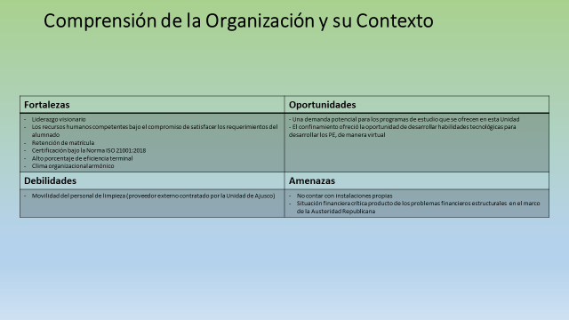

Slide 18
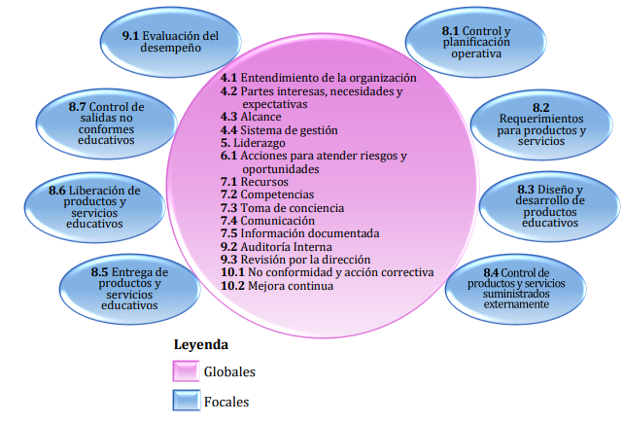
Clasificación de los Requerimientos del ISO 21001:2018 en Globales y Focales

Slide 19
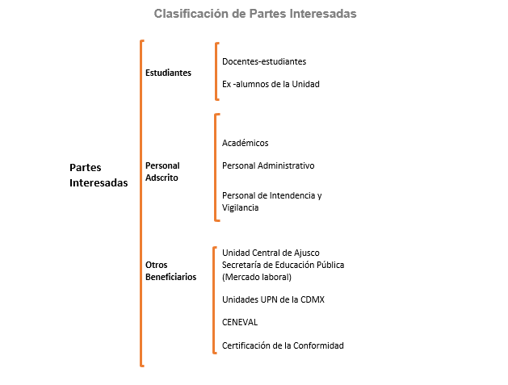

Slide 20
4.3. Determinación del Alcance del SGOE
La Unidad debe determinar los límites y aplicabilidad el SGOE para establecer su alcance, para ello debe considerar:
Cuestiones externas e internas,
Requisitos de las partes interesadas
Servicios de la organización educativa
Nota: todos los servicios proporcionados a los estudiantes deben incluirse en este alcance

Slide 21

Consultar el Sitio Web de la Unidad para localizar los documentos del SGOE
https://upn099.mx

Slide 22

Para cada producto y servicio, la organización educativa, debe cerciorarse que los resultados del aprendizaje sean consistentes con el alcance del programa, y se describan en términos de las competencias que los educandos, deben adquirir al completar el curriculum.

Slide 23

Conclusiones
La implantación del Sistema de Gestión para Organizaciones Educativas, bajo la Norma ISO 21001:2018 facilita la conducción racional de la organización educativa y le permite velar por su eficacia en el desempeño.

